Slide 1
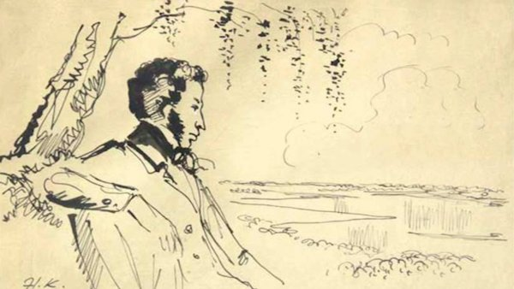
200 лет
поэме
А. С. Пушкина
«Цыганы»
(1824 г.)

Slide 2
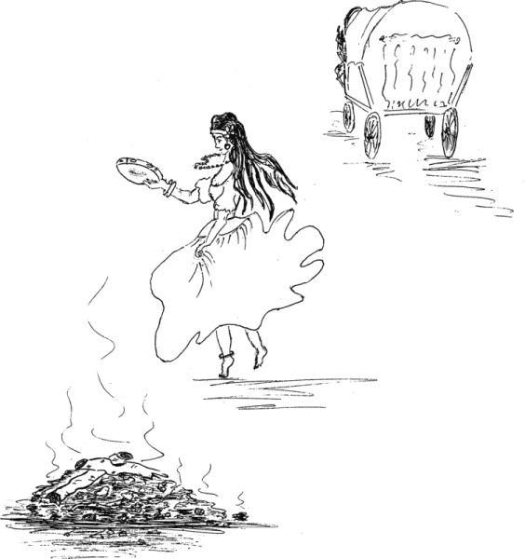
Виртуальная выставка
к юбилею поэмы
Автор Корсун И.В.
Специалист ИБРЦ
ГБОУ ИРО Краснодарского края

Slide 3
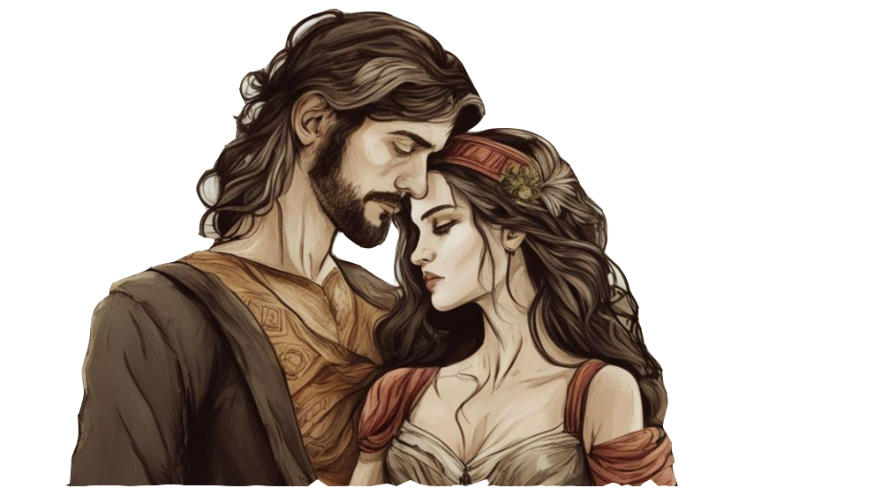
Какая все-таки бывает разной любовь, и чего только ради нее не сделаешь. И некоторые люди готовы для того, чтобы быть вместе с любимым человеком отказаться от всех благ цивилизации и кочевать с диким и свободолюбивым народом. Но у другого народа оказываются совершенно другие взгляды на жизнь, нравы и обычаи, и нам бывает их порою не понять.
И все это отлично прослеживается
в известнейшем произведении –
поэме на восточную тему
под названием "Цыганы"
великого русского писателя
Александра Сергеевича Пушкина.
В центре повествования — молодой герой Алеко, сбежавший из города и присоединившийся к цыганскому табору.

Slide 4
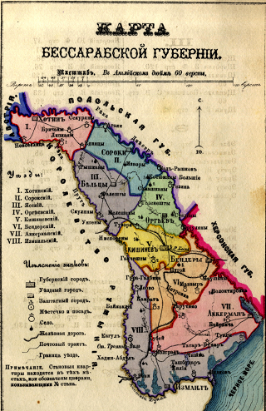
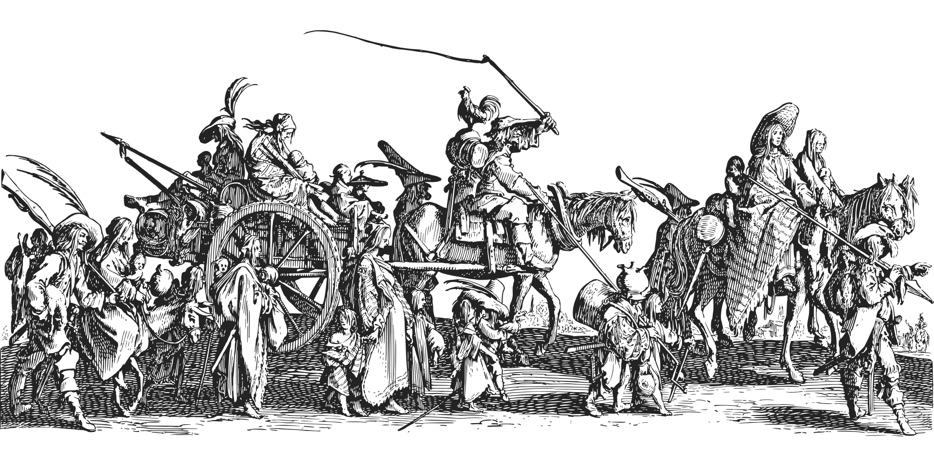
Поэма начинается со строк Что это за место и где оно находится?
Цыганы шумною толпой
По Бессарабии кочуют…
Бессарабия — историческая область в Молдове и Украине между реками Прут и Днестр. Когда-то эта территория принадлежала Российской империи. Пушкин прожил в Бессарабии около трёх лет: на юг он был сослан за оду «Вольность». Поэт жил в Кишинёве (ныне столица Молдовы), а затем в Одессе. «Южные поэмы» создавались под впечатлением от этих мест.
Существует легенда о том, что сам Пушкин прожил несколько дней в цыганском таборе и именно так познакомился с бытом и нравами этого народа. связанный с реальностью.
Никаких достоверных источников, подтверждающих это, нет. Поэт создаёт вымышленный художественный образ, лишь отдалённо связанный с реальностью.

Slide 5
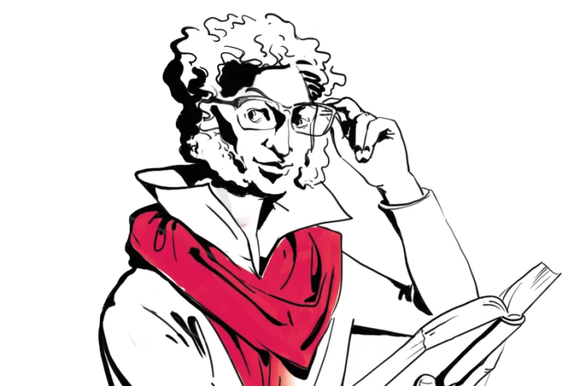
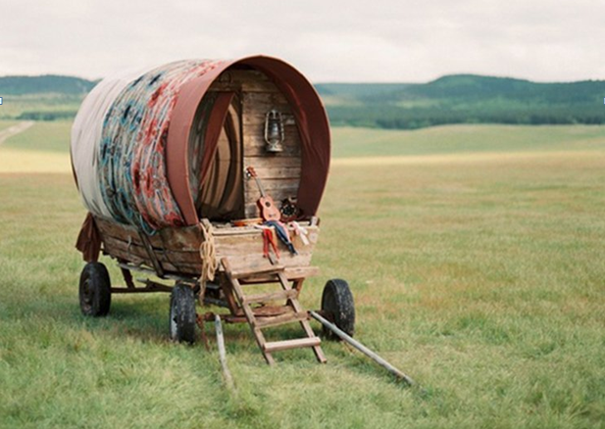
Смысл этого произведения в том, что смена внешней обстановки не может изменить человека внутренне, он останется сыном своего народа и того общества, которое его воспитало. ..Сама по себе свобода не обеспечивает счастья — вот что хочет сказать Пушкин в поэме «Цыганы»... Пушкин обнаружил удивительную глубину, ясность и проницательность мысли, когда именно такими чертами рисует общество, где царит полная, ничем не ограниченная свобода для действия его членов.
….И табор скоро снялся с места и скрылся в степной дали.
Лишь одна телега осталась в роковом поле.
Настала ночь, но никто не разложил пред ней огня
и никто не переночевал под её крышей….
Аудиокнига

Slide 6
Художественное своеобразие поэмы
Произведение «Цыганы» относят к романтическим поэмам. В центре сюжета — отверженный, одинокий герой, ищущий свободы. Повествование сопровождает экзотический колорит: южная природа, цыганский табор.
Жанр поэмы принадлежит к лироэпосу. Говоря о сплаве двух родов, лирики и эпоса, обратим внимание на ярко выраженный сюжет, стихотворную форму, лирические отступления и песни.
В произведении также можно найти черты, характерные для драмы: разделение текста на реплики героев, наличие ремарок (поражает её, вонзает в него нож) и эпилога.
Всё это позволяет отнести «Цыган» к жанру драматической поэмы.
Герои, образы и их взаимосвязь в произведении
Конфликт и способы его разрешения
Художественное своеобразие
Авторская оценка и нравственный смысл
Связь с современностью и другими искусствами
Читать
здесь

Slide 7
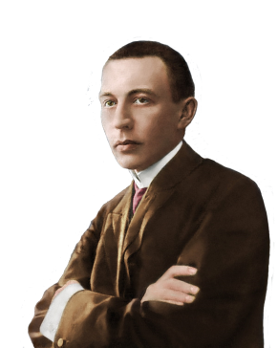
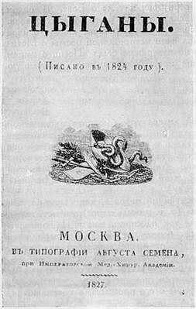
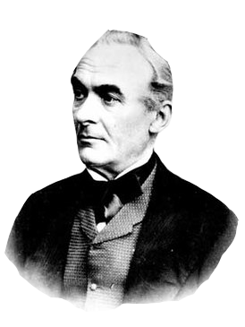
На сюжет поэмы композитор Сергей Рахманинов написал свою первую оперу «Алеко».
Слушать
Ознакомиться с полным текстом «Цыган» читатели смогли только в 1827 году, когда произведение вышло отдельным изданием. Поэма «Цыганы» является завершающей в романтическом цикле «южных» поэм А. Пушкина.
Читать онлайн
Французский новеллист Проспер Мериме создал ее прозаический
перевод под названием «Цыган». и включил в сборник «Новеллы».
120 переводов «Цыган» звучит на 55 языках народов мира

Slide 8
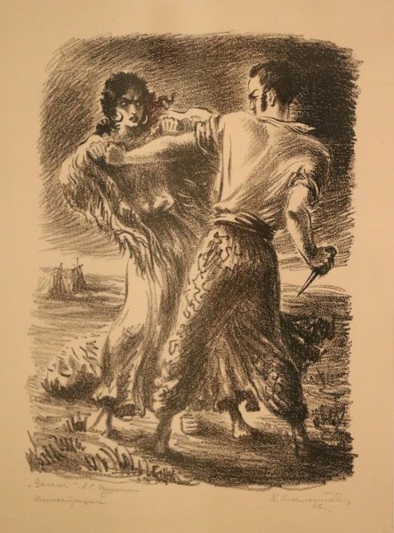
Читать онлайн
А.С. Пушкин. «Цыганы»
Скачать книгу

Slide 9
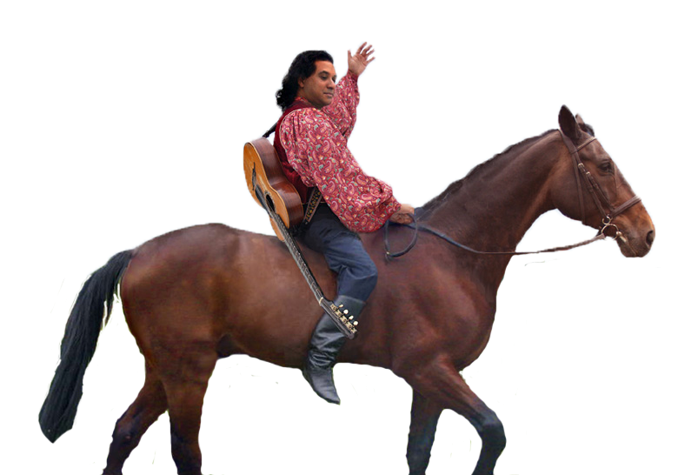
"Цыганы" были написаны вскоре после того, как Пушкину сообщили из Кишинева о том, что знакомую ему цыганку Земфиру зарезал ее возлюбленный.
Кстати, исторический факт! В честь Земфиры назван астероид, открытый в 1924 году — как раз спустя сто лет после написания поэмы.
Пушкин закрепил словоформу в своей прославленной поэме, чтобы подчеркнуть реалистичность событий. Почему «Цыганы», а не «Цыгане» ? Пушкин в своих произведениях употреблял обе грамматические формы этого слова. Сам он однажды заметил, что предпочитает вариант с окончанием «ы».
Слово «цыган» относится к мужскому роду. По общему правилу оно должно иметь в им. падеже мн. числа окончание «ы» (как «столы»).
Но к тому времени, как это слово появилось в нашем языке, в словаре накопились названия народностей, которые образовывались при помощи суффикса «ан» («ян») и окончания «е» («древляне», «поляне»). Поэтому более употребительной стала словоформа «цыгане».

Slide 10
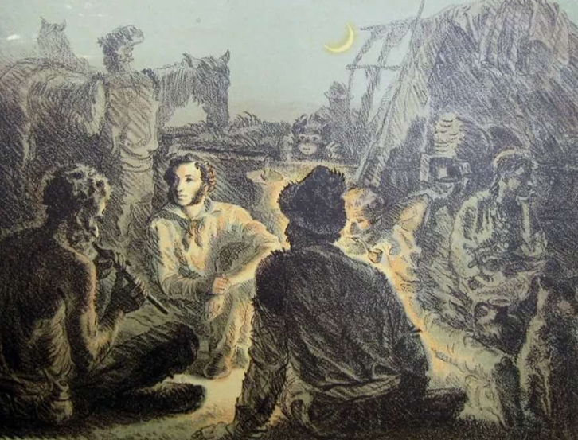
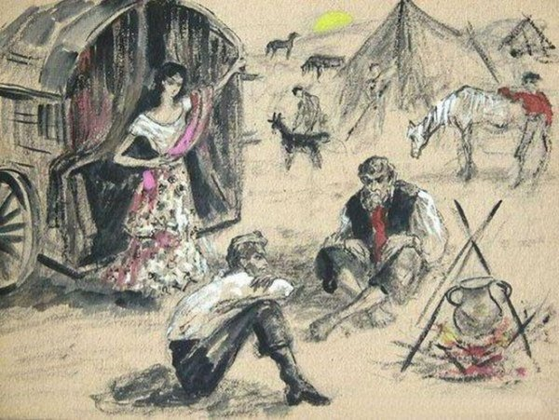
Теперь вы можете посмотреть
Буктрейлер
Алеко (1953)
фильм

Slide 11
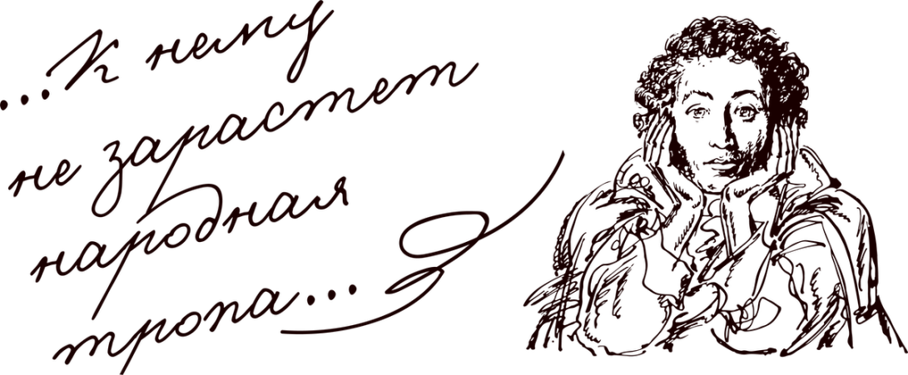
Источники:
Анализ поэмы «Цыганы» Пушкина: суть, смысл, идея . — Текст : электронный // LITERATURUS.RU : [сайт]. — URL: https://www.literaturus.ru/2018/04/analiz-pojema-cygany-pushkin-sut-smysl-ideja.html (дата обращения: 12.06.2024).
История о том, как Пушкин жил в таборе, влюбился в цыганку и написал о ней поэму.. — Текст : электронный // dzen.ru : [сайт]. — URL: https://dzen.ru/a/YMd4SCuLFlicJo_U (дата обращения: 12.06.2024).
Книга "Цыганы" - А.С.Пушкин. Отзыв: Книга "Цыганы" - А.С.Пушкин - Любовь, измена и трагичный финал. . — Текст : электронный // Отзовик : [сайт]. — URL: https://otzovik.com/review_4033767.html (дата обращения: 12.06.2024).
Кушниренко, В. 120 переводов «Цыган» звучит на 55 языках народов мира / В. Кушниренко. — Текст : электронный // Блокнот : [сайт]. — URL: https://bloknot-moldova.ru/news/viktor-kushnirenko-120-perevodov-tsygan-zvuchit-na-1713730 (дата обращения: 12.06.2024).
Пушкин А. С. «Цыганы». — Текст : электронный // Фоксворд : [сайт]. — URL: https://foxford.ru/wiki/literatura/pushkin-cygany?utm_referrer=https%3A%2F%2Fwww.google.com%2F (дата обращения: 12.06.2024).
«Цыганы шумною толпой…» — 195 лет поэме А.С. Пушкина «Цыганы» (1824). — Текст : электронный // bibliotecamironcostin : [сайт]. — URL: https://bibliotecamironcostin.wordpress.com/ (дата обращения: 12.06.2024).
Шеваров, Д. 200 лет назад, в августе 1823 года, Пушкин навсегда влюбился в солнечный город у Черного моря / Д. Шеваров. — Текст : электронный // rg.ru : [сайт]. — URL: https://rg.ru/2023/08/09/itak-ia-zhil-togda-v-odesse.html (дата обращения: 12.06.2024).

